Slide 1
Manual De como se utiliza el programa de Excel

Slide 2
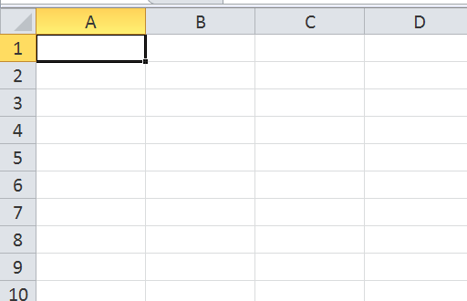
Introducción:
Es un programa de hoja de calculo escrito y distribuido por Microsoft para ordenadores usando como sistema operativo ,Microsoft Windows y Apple Macintosh .Actualmente es la hoja de calculo mas utilizada para estas plataformas y lo ha sido desde su versión 5 (1993) esta integrado por filas (renglones) y columnas. La interacción de una fila con una columna se denomina celda y representa la unidad básica de una hoja de calculo .toda la información de una hoja de calculo se introduce en las celdas .para indicar la posición del cursor de celda, se sombrea el renglón y la columna
Columnas
Filas o Renglones
Cursor de Celda

Slide 3
Para usar Microsoft Office Excel 2007 , necesitaras
Componentes | Requisitos
Equipo y procesador | Procesador de 500 megahercios (MHz) o superior.
Memoria | 256 megabytes (MB) de RAM como mínimo .
Disco duro | 1.5 gigabytes una parte de este se liberara después de la instalación si se elimina el paquete de descarga original del disco duro.
Unidad | Unidad de CD-ROM o DVD opcional.
Pantalla | Monitor con una resolución de 1024 x 768 o superior
Sistema operativo | Sistema operativo MICROSOFT Windows ® XP con service pack (SP)
Otros | Las funciones de información Rights Management requieren acceso a un servidor Windows 2003 server con SP1 o posterior que ejecute los servicios de Windows Rights Management

Slide 4
Para iniciar una sesión de Excel 2007 se deben seguir los pasos que a continuación se presentan ;
Activar el botón inicio
Seleccionar la opción todos los programas
Desplegar la carpeta Microsoft office
Seleccionar Microsoft office Excel 2007

Slide 5
La nueva interfaz de usuario orientada a los resultados facilita el trabajo en Microsoft office Excel el aspecto que ofrece la ventana de la aplicación para Excel es igual a la que se muestra en cualquier ventana o aplicación para Windows incorporando sus propias variaciones .Independiente de la actividad que este llevando a cabo en la nueva interfaz de usuario, ya sea aplicar formato a datos o analizar los, Excel presenta las herramientas que resultan más útiles para completar dicha tarea correctamente

Slide 6
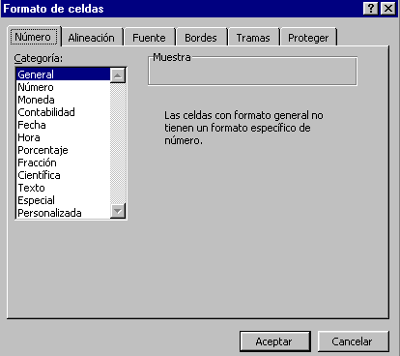
Cambiar entre las distintas aplicaciones: Para hacerlo sólo debemos presionar su botón en la barra de tareas, o bien, vamos con Ctrl+Tab y cuando llegamos a la misma soltamos las teclas.
Cerrar el Excel 2000: Para hacerlo podemos optar por cuatro formas: En el menú de control, clickeamos la opción Cerrar. 2- Presionamos la combinación de teclas Alt+F4. 3- Vamos al menú Archivo y seleccionamos la opción Salir. 4- Clickeamos el botón Cerrar que está en la barra de título del Excel 2000. De cualquier manera, si los libros abiertos no están guardados, aparecerán sus respectivos cuadros de información.

Slide 7
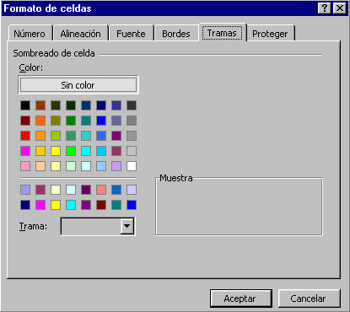
Sobre gustos no hay nada escrito
Para cambiar el formato de la celda o rango seleccionado, hay que seleccionarlo y luego ir al menú Formato y elegir la opción Celdas. Aparecerá un cuadro de diálogo llamado Formato de celdas, el cual posee seis fichas:
Número: La vemos en la figura. Se utiliza generalmente para especificar el tipo de dato que se va a ingresar. Estos tipos de datos pueden ser: General, Número, Moneda, Contabilidad, Fecha, Hora, Porcentaje, Fracción, Científica, Texto, Especial o Perzonalizada.
Alineación: Obviamente posee opciones referentes a la alineación de los datos ingresados en la celda o rango, medida generalmente en grados.
Fuente: En esta ficha podemos especificar opciones acerca de la fuente en que se van a visualizar los datos seleccionados, ya sea el estilo, la fuente propiamente dicha, el tamaño, el tipo de subrayado, el color y varios efectos más. También podemos ver como en todas las demás fichas la muestra de lo que estamos haciendo.. Casi todos los comandos que están en esta ficha, los podemos encontrar en la barra de herramientas Formato.
Bordes: Se utiliza para definir el tipo de línea y el color de todos los bordes (internos y externos) que posee el rango seleccionado.

Slide 8
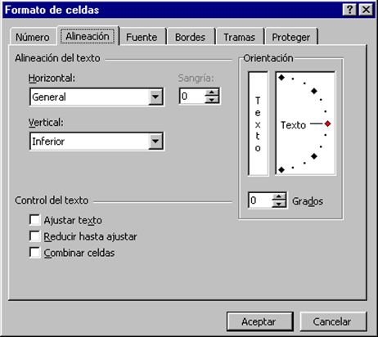
Tramas: Se utiliza para definir el fondo de la celda o rango seleccionado (generalmente un color).
Proteger: Posee unas opciones con respecto a la protección del rango o celda seleccionados, o sea, que se puedan o no ingresar datos.
Otras Opciones Acerca Del Libro Actual
Cómo especificar opciones acerca de la página: Para hacerlo, vamos al menú Archivo y clickeamos la opción Configurar página. Aparecerá un cuadro de diálogo con cuatro fichas: Página, Márgenes, Encabezado y pie de página, y Hoja.
Pagina
Puede controlar la apariencia, o diseño, de las hojas de cálculo impresas si cambia opciones del cuadro de diálogo Configurar página. Las hojas de cálculo pueden imprimirse en orientación vertical u horizontal; también pueden usarse diferentes tamaños de papel. Los datos de la hoja pueden centrarse entre los márgenes izquierdo y derecho o superior e inferior. Además, puede cambiar el orden de las páginas impresas, así como el número de página inicial.
Márgenes
Para establecer los márgenes de un documento, haga clic en el menú Archivo, posteriormente haga clic en el comando Configurar Página y haga clic en la Ficha Márgenes. Establezca los valores los márgenes Superior, Inferior, Derecho e Izquierdo.
Encabezados y Pies de Página.
Para basar un encabezado o un pie de página personalizados en otro existente integrado, haga clic en el encabezado o el pie de página en las casillas Encabezado o Pie de página, respectivamente. Haga clic en Personalizar encabezado o Personalizar pie de página. Haga clic en las casillas Sección izquierda, Sección central o Sección derecha y en los botones para insertar la información de encabezado o pie de página, como el número de página, que desea incluir en la sección. Para introducir texto adicional en e l encabezado o el pie de página, escríbalo en las casillas Sección izquierda, Sección central o Sección derecha. Para iniciar una línea en una de las casillas de sección, presione ENTRAR. Para eliminar una sección en un encabezado o pie de página, selecciónela en la casilla de sección y presione RETROCESO.
Hoja

Slide 9
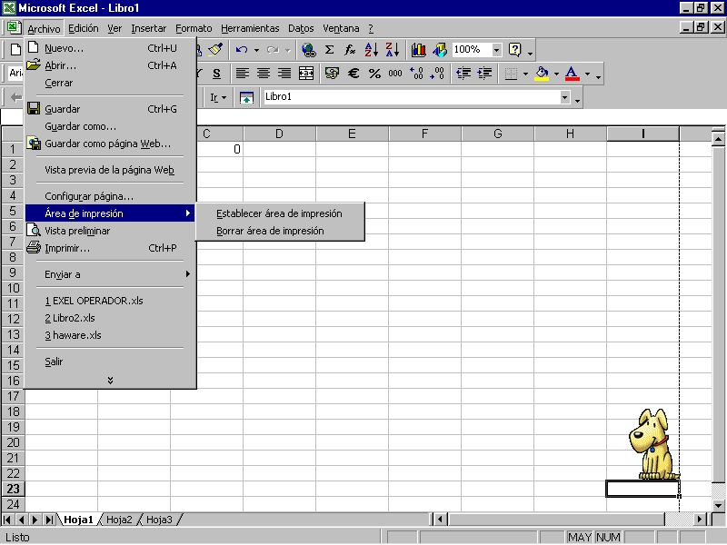
La barra de Herramientas Estándar, permite llevar a cabo algunos de los comandos que existen en la barra de menú, pero solamente con un solo clic en uno de los iconos. Para mostrarla u ocultarla, haga clic en el menú Ver, luego ubique la opción Barra de herramientas y haga clic sobre la opción Estándar. Esta compuesta por los siguientes botones:
Botón Función
Nuevo: Este botón permite la creación de un nuevo documento de Excel. Haga clic sobre él y de inmediato se creara un nuevo documento en blanco.
Abrir: Para recuperar un documento que ha sido guardado previamente, haga clic sobre este botón y ubique la posición del documento que quiere recuperar.
Guardar: Proporciona un nombre a un documento nuevo y posteriormente lo graba en la ubicación que usted especifique. Si el documento ya había sido grabado previamente, entonces graba los cambios realizados al documento.
Imprimir: Envía el documento activo a la impresora con las configuraciones realizadas en la opción Imprimir del menú Archivo.
Vista Preliminar: Muestra el documento tal cual como saldrá impreso. Haga clic para activar la Vista Preliminar, para terminar presione el Botón Cerrar.
Ortografía y Gramática: Revisa los errores ortográficos y gramaticales del documento activo.

Slide 10
Cortar: Permite realizar la acción de cortado en un elemento seleccionado. La misma función del comando Cortar del menú Edición.
Copiar: Permite realizar la acción de copiado en un elemento seleccionado. La misma función del comando Copiar del menú Edición.
Pegar: Permite realizar la acción de Pegado en un elemento seleccionado. La misma función del comando Pegar del menú Edición.
Copiar Formato: Copia el formato de un objeto o texto seleccionados y lo aplica al objeto u hoja en el que haga clic. Para copiar el formato a más de un elemento, haga doble clic y luego haga clic en todos los elementos a los que desee dar formato.
Deshacer: Invierte el último comando o elimina la última entrada que haya escrito. Para invertir varias acciones al mismo tiempo, haga clic en la flecha ubicada al lado y a continuación, haga clic en las acciones que desee deshacer.
Rehacer: Invierte la acción del comando Deshacer. Para rehacer varias acciones al mismo tiempo, haga clic en la flecha ubicada al lado y a continuación haga clic en las acciones que desee rehacer.

Slide 11
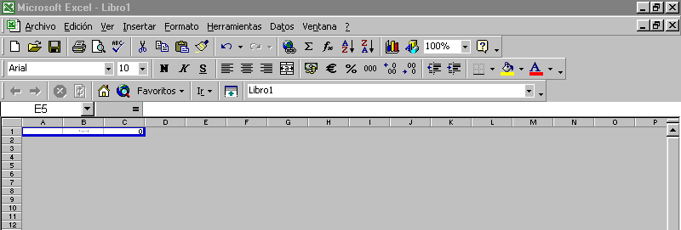
Insertar hipervínculo: Inserta o modifica el hipervínculo que se especifique.
Autosuma: Agrega números automáticamente con la función SUMA. Excel sugiere el rango de celdas que se va a agregar. Si el rango sugerido no es el correcto, arrastre el rango que desee y, a continuación, presione la tecla ENTRAR.
Pegar función: Muestra una lista de funciones y sus formatos y permite definir valores para argumentos.
Orden ascendente: Ordena los elementos seleccionados comenzando por la primera letra del alfabeto, el número menor o la fecha más antigua, mediante la utilización de la columna que contenga el punto de inserción. Si anteriormente se establecieron otras opciones de ordenación, éstas permanecerán vigentes
Orden descendente: Ordena los elementos seleccionados comenzando por la última letra del alfabeto, el número mayor o la fecha más reciente, utilizando la columna que contenga el punto de inserción. Si anteriormente se establecieron otras opciones de ordenación, éstas permanecerán vigentes.
Asistente para gráficos: Inicia el Asistente para Gráficos, que le indicará los pasos necesarios para crear un gráfico incrustado en una hoja de cálculo o modificar un gráfico existente.

Slide 12
Mapa: Crea un mapa basado en los datos seleccionados. Los datos deben contener referencias geográficas, como abreviaturas de países o estados. Para configurar la ubicación y el tamaño del mapa en la hoja de cálculo, arrastre el puntero en forma de cruz.
Dibujo: Muestra u oculta la barra de herramientas Dibujo.
Zoom: Escriba una variación entre el 10 y el 200 por ciento para reducir o aumentar la presentación del documento activo.
Ayudante de Office El Ayudante de Office proporciona temas de ayuda y sugerencias para ayudarle a realizar sus tareas.
Imprimir
Para imprimir un documento es necesario tener conectada y configurada una impresora. Haga clic en el menú Archivo en comando Imprimir, seleccione la impresora en el campo Nombre y establezca la configuración en el botón Propiedades. En este botón puede especificar el tamaño de las Pagina y su orientación, además de la resolución de la impresora y calidad de Impresión. Proporcione el intervalo de las paginas que desee imprimir, si selecciona Todo, será impreso todo el documento, si solamente desea imprimir la pagina actual, haga clic en el botón Página actual, o si ha seleccionado un área del documento haga clic en Selección. Si desea también puede especificar un intervalo de paginas especifico en la opción Páginas. Puede colocar la cantidad de copias que quiera imprimir de un documento. Puede especificar imprimir solo una parte del documento. Para imprimir rápidamente luego de haber establecido estos parámetros haga clic en el botón Imprimir de la barra de herramientas Estándar.

Slide 13
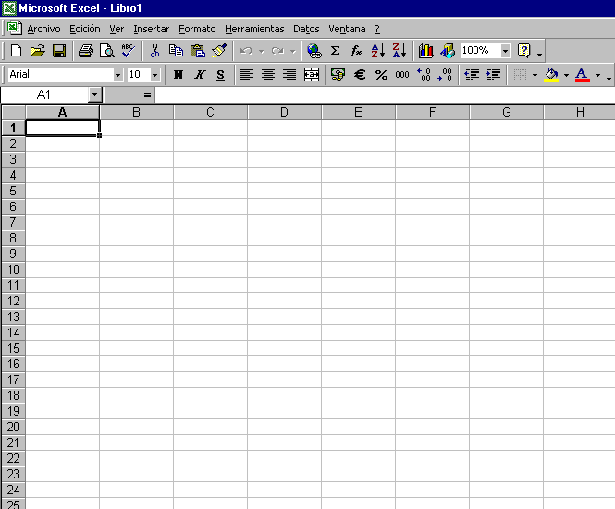
Insertar celdas, filas, columnas
Pueden insertarse celdas, filas y columnas vacías e introducir datos en las mismas. Si se mueven y se copian celdas, pueden insertarse entre las celdas actuales para evitar que se peguen encima de los datos.
Para insertar celdas vacías seleccione el rango de las celdas existentes en el que desea insertar las nuevas celdas vacías. Seleccione el mismo número de celdas que desea insertar. En el menú Insertar, haga clic en Celdas. Haga clic en Desplazar las celdas hacia la derecha o Desplazar las celdas hacia abajo.
Para insertar una única fila, haga clic en una celda de la fila situada inmediatamente debajo de la posición en la que desea insertar la nueva fila. Por ejemplo, para insertar una nueva fila por encima de la Fila 5, haga clic en la Fila 5. Para insertar varias filas, seleccione las filas situadas inmediatamente debajo de la posición en que desea insertar las nuevas. Seleccione el mismo número de filas que desea insertar. En el menú Insertar, haga clic en Filas
Para insertar una única columna, haga clic en la columna situada inmediatamente a la derecha de la posición en que desea insertar la nueva. Por ejemplo, para insertar una nueva columna a la izquierda de la Columna B, haga clic en una celda de la columna B.
Para insertar varias columnas, seleccione las columnas situadas inmediatamente a la derecha de la posición en que desea insertar las nuevas columnas. Seleccione el mismo número de columnas que desea insertar. En el menú Insertar, haga clic en Columnas.

Slide 14
WORD
Es un programa de edición de texto que se puede utilizar para crear y editar documentos, permite incluir gráficos e incrustar objetos multimedia.

Slide 15

Abre el inicio del escritorio selecciona Microsoft Word.
Ve a archivo y selecciona nuevo, selecciona documento en blanco.
Comienza a escribir tu texto puedes ir seleccionando la letra que requieres o es de tu gusto en la parte superior en FUENTE

Slide 16
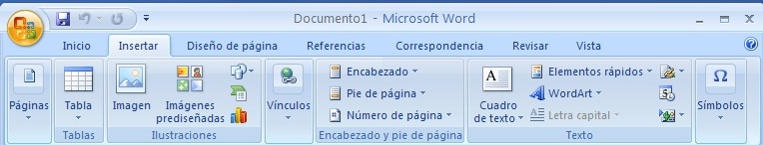
Si requieres archivos multimedia selecciona en la parte superior la herramienta insertar y ve a ILUSTRACIONES tienes opciones de multimedia de tu dispositivo o si prefieres directo de internet, de igual manera puedes usar grafico, forma captura etc.

Slide 17
Al ya tener terminado el documento empezamos a agregar diseño, formato y buena presentación ya sea el que exige o a gusto.
Empezamos con PARRAFO que aparece a un costado de la herramienta fuente, ahí daremos la forma en la que queremos el texto, interlineados, espaciado, enumeraciones, etc.
Comenzamos seleccionando nuestro texto y así vamos seleccionando lo que requiere.

Slide 18
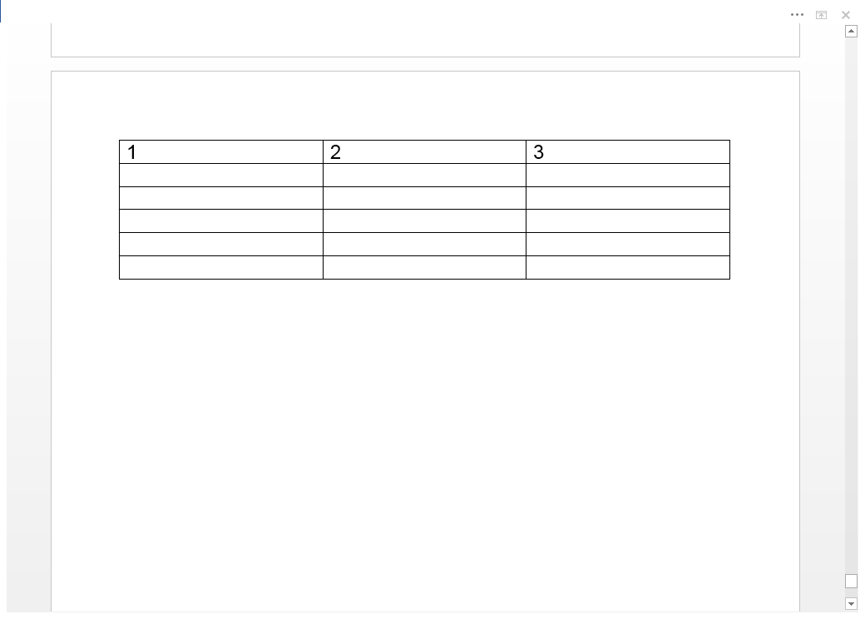
Para seguir con nuestro formato en texto ahora iremos a insertar y en dado caso que requeramos una tabla al costado izquierdo de ilustraciones
La seleccionamos y ponemos las filas y columnas así

Slide 19
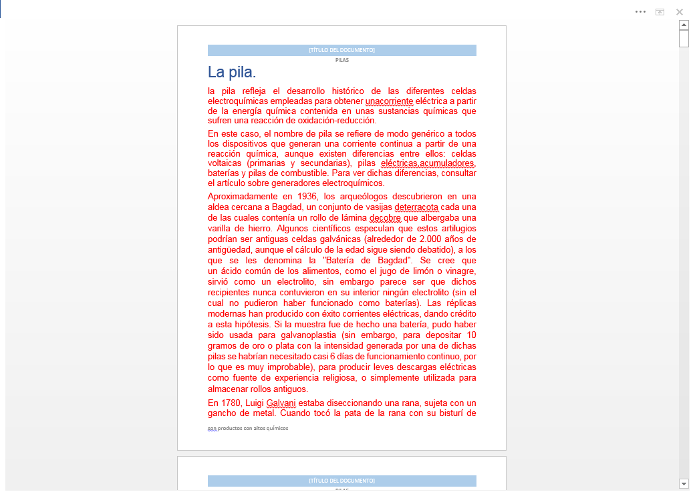
Encabezado y pie de pagina estas herramientas nos ayudan a darle una mejor presentación y están al costado derecho de ilustraciones
Al darle clic te da escoger los diseños que requieras y puede quedar así

Slide 20
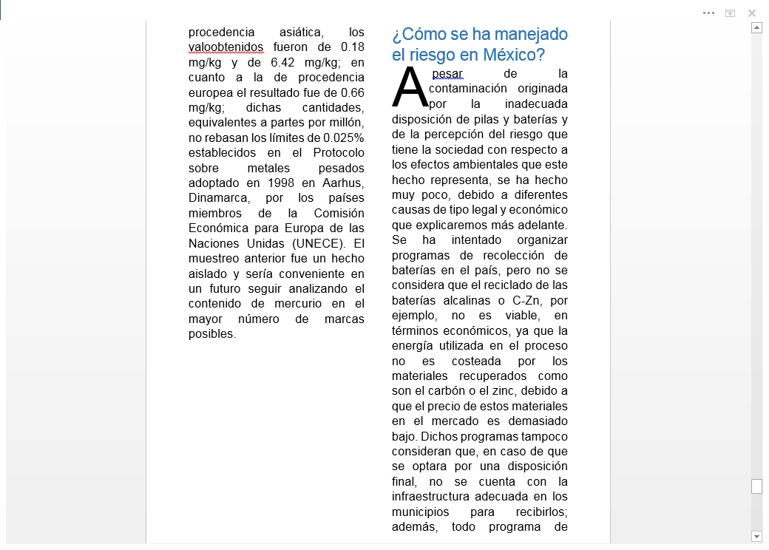
Después de encabezado y pie de pagina esta texto donde puedes agregar formatos como cuadro de texto, letra capital, línea de firma, fecha y hora
De esta manera puedes hacer documentos como si fueran columnas de periódico o revistas.

Slide 21
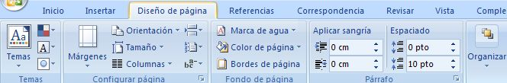
Diseño de pagina, aquí podemos configurar pagina, párrafo y organizar y se presentan las siguientes herramientas

Slide 22

Configuración de pagina daremos formato a los márgenes, orientación columnas, tamaño, saltos, numero de líneas y guiones.

Slide 23
POWER POINT
programa diseñado para hacer presentaciones con texto esquematizado, así como presentaciones en diapositivas, animaciones de texto e imágenes prediseñadas o importadas desde imágenes de la computadora.

Slide 24

En el inicio optenemos las herramientas mas comunes para darle un formato a la letra y agregar algunas cosas simples.

Slide 25
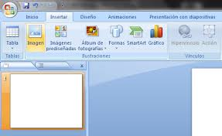
Al igual que en Word en insertar de power point tenemos casi las mismas herramientas pero se usan diferentes ya que en este es una diapositiva no un escrito, sepuede agregar las mismas pero con un contexto diferente.

Slide 26
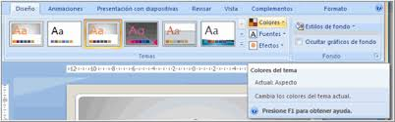
Diseño es como presentaras la diapositiva puedes cambiar colores o elegir el diseño que te presenta.
Se usa dándole clic y se presentara inmediatamente.

Slide 27
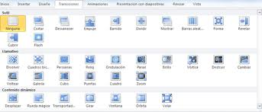
Transiciones es el efecto que se le dara para una entrada o salida a la diapositiva, pruebas cada uno de ellos y elijes el de tu gusto.

Slide 28
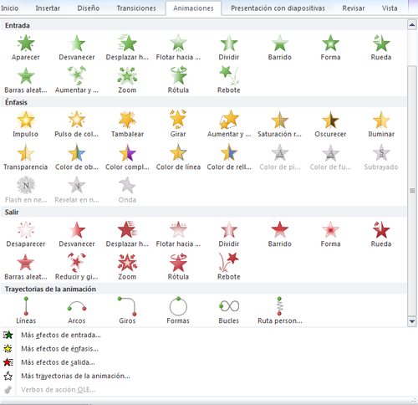
Animaciones, de igual menera es para darle efecto a la diapositiva pero este juega con ella y las letras se usa y pone en cada una de ellas puedes darle una animación en una y en la siguiente diapositiva otra es conforme tu lo utilices

